Slide 1
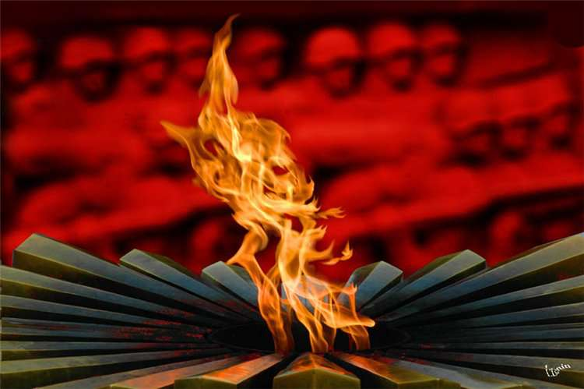
Районный конкурс «ВИКТОРИЯ- 2014»

Slide 2
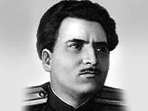
Константин Симонов Стихотворение «Горят города по пути этих полчищ»
Читает ученик
МБОУ «Самофаловская сош»
Есенбаев Владислав

Slide 3
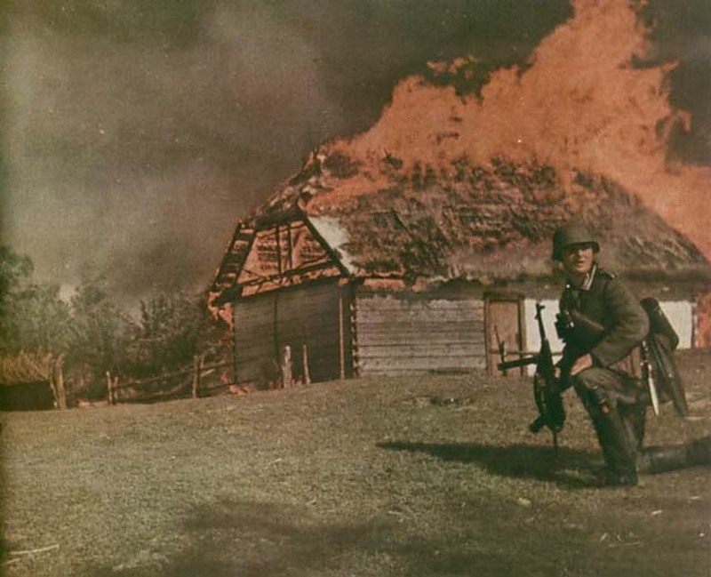
Горят города по пути этих полчищ, Разрушены села, потоптана рожь. И всюду, поспешно и жадно,
по-волчьи, Творят эти люди разбой и грабеж.

Slide 4
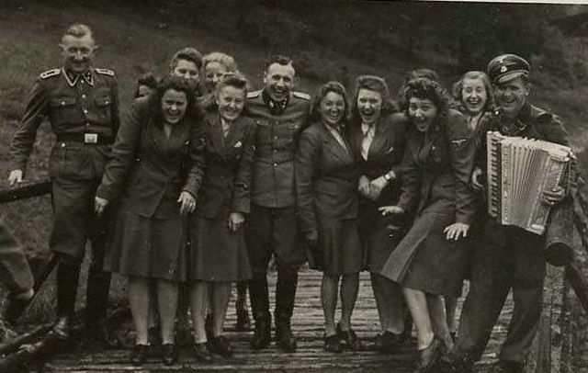
Но разве ж то люди?

Slide 5
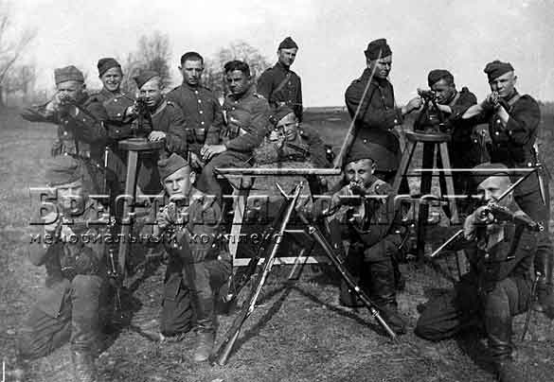
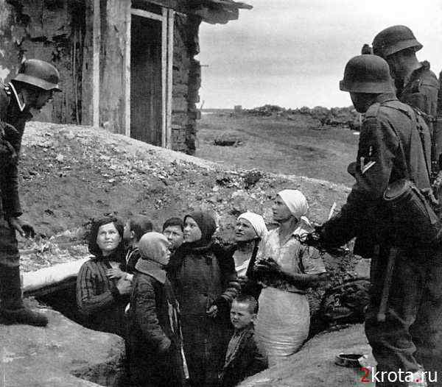
У них и повадки совсем не людские

Slide 6
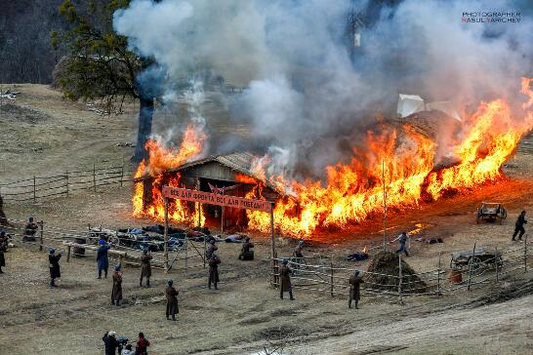
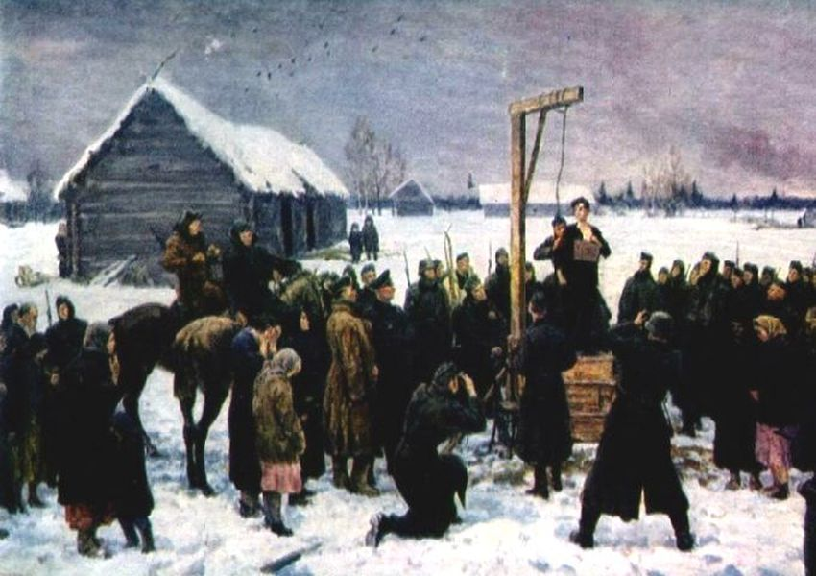
Узнали мы вас за короткое время

Slide 7
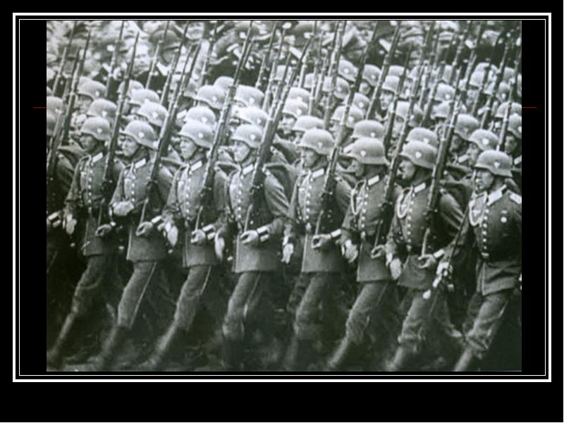
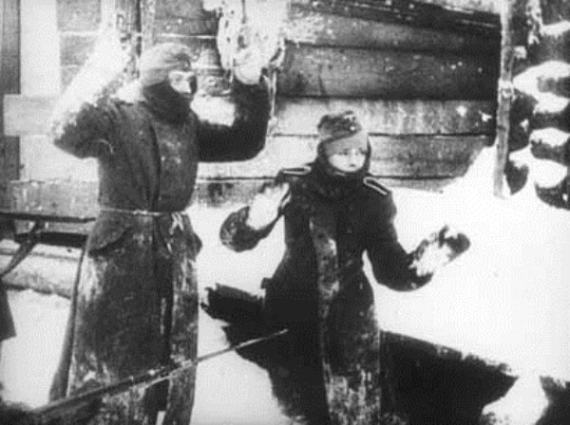
Ты думаешь я тебе верю?

Slide 8
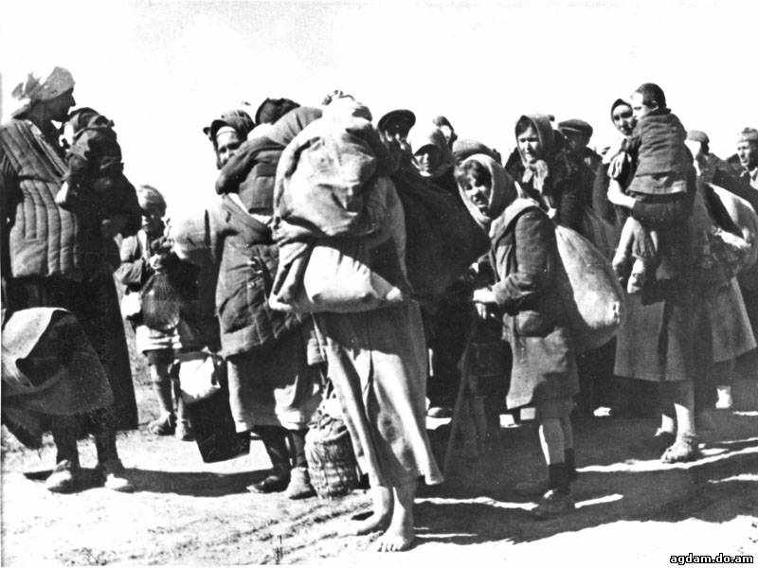
Мне видятся женщин с ребятами лица, Когда вы стреляли на площади в них.

Slide 9
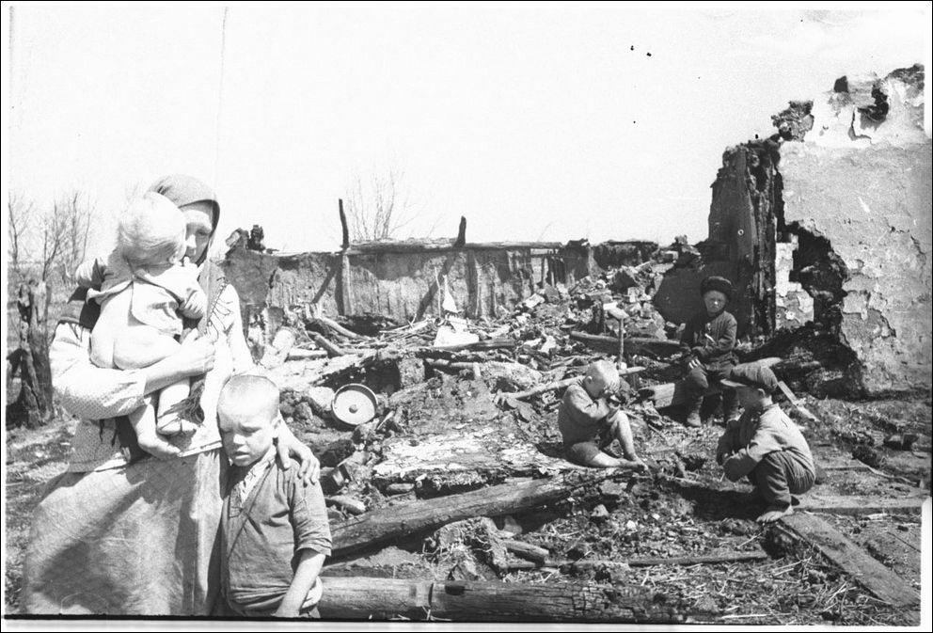
Ты думал, что мы поползем на коленях? Не ужас,- ярость ты в нас пробудил!

Slide 10
Мы будем вас бить все сильней час от часа

Slide 11
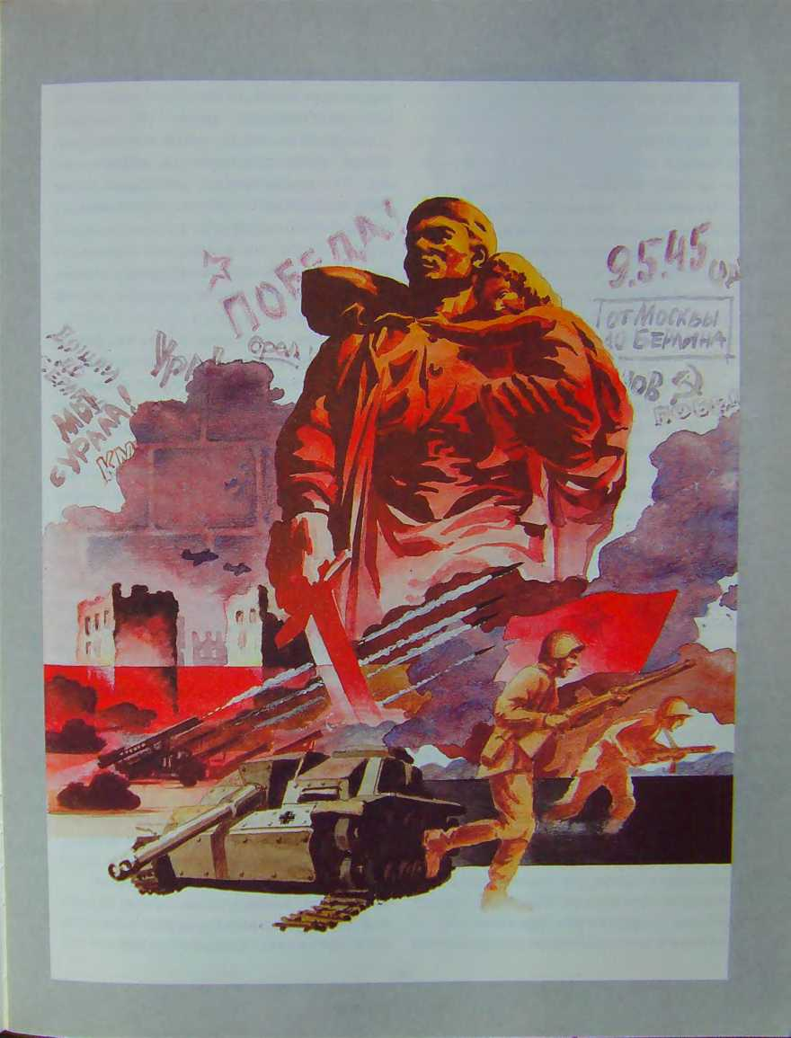
Я долг свой всегда по-солдатски приемлю. И если уж смерть выбирать нам , друзья, То лучше , чем смерть за родимую землю, И выбрать нельзя…

Slide 12
Вечная память павшим в годы Великой Отечественной войны

